Slide 1
Niet alle foto’s zijn voor gevoelige kijkers

Slide 2
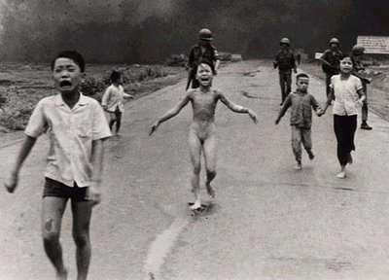
1972
Kinderen lopen weg van de plaats waar per ongeluk napalm is gedropt in Vietnam. Misschien wel de beroemdste foto ter wereld.
http://www.werkmens.be/2008/02/09/world-press-photo-2007/

Slide 3
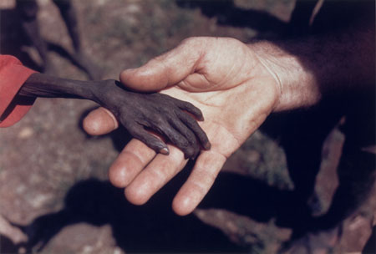
Hongersnood in Uganda.
1980
http://www.werkmens.be/2008/02/09/world-press-photo-2007/

Slide 4
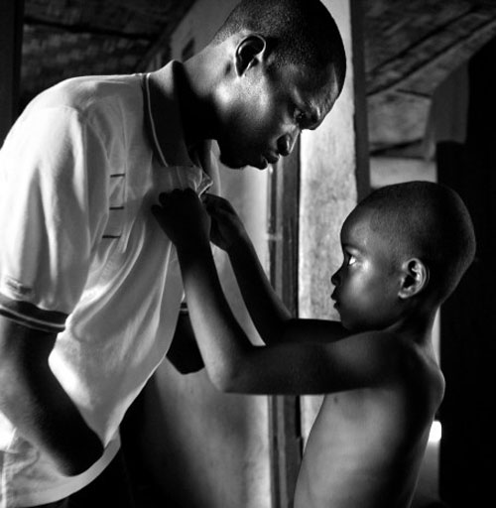
http://www.van-waveren.nl/blog/2006/02/10/world-press-photo/
2006
Jongen helpt zijn vader aankleden in sierra leone.
Door Yannis Kontos

Slide 5
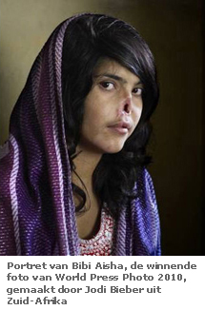
2010
http://www.google.be/imgres?q=world+press+photo&um=1&hl=nl&sa=N&rlz=1W1ADSA_nl&biw=1280&bih=515&tbm=isch&tbnid=ekMgHtmVNjK0-M:&imgrefurl=http://nl.canon.be/About_Us/Advertising__Sponsorship/Sponsorship/worldpressphoto.aspx&docid=wigbcr63N-1RAM&imgurl=http://nl.canon.be/Images/worldPress_photo_NL_tcm43-470532.jpg&w=215&h=326&ei=ee2mToSzH63O4QTRnL3ZDw&zoom=1&iact=rc&dur=282&sig=102981106070578648519&page=10&tbnh=163&tbnw=122&start=118&ndsp=14&ved=1t:429,r:13,s:118&tx=59&ty=129

